Slide 1


COMERCIO EXTERIOR
Módulo VII

Slide 2
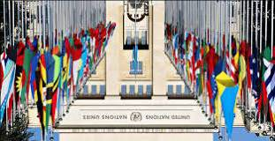
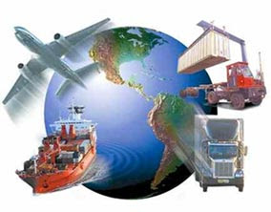
FORMACION DE ESCENARIOS
INTERNACIONALES
  Introducción
  ONU
    OEA
    OPEP
    Integración
¿Qué es un organismo Internacional? Asociaciones conformadas por diversos Estados que se comprometen a cooperar y adherir las líneas de la organización, a través de emisarios que hablan en su nombre frente a sus socios o asociados.
Lic. Ana Sánchez

Slide 3
Proteccionismo vs Librecambismo
CORRIENTE | DEFINICIÓN | BENEFICIOS | DESVENTAJAS
Proteccionista | Práctica de gobierno que reduce M y X entre países. Suelen aplicarse tarifas a estas operaciones para incrementar los precios. | Preservación del empleo. El aumento sobre precios de M, empuja a la producción nacional. | Productos con altos precios consecuencia de empleados reclamando mayores sueldos.
Librecambista | Elimina las restricciones arriba mencionadas. | Posibilita el intercambio de bienes y servicios, frecuente entre empresas. Las empresas ahorran contratando mano de obra económica. | Pérdida de empleos consecuencia de la externalización. Líderes de cada país, más concentrados en negocios internacionales que en intereses de la población que representan.

Slide 4
Teoría del comercio internacional
Bilateralismo
Multilateralismo
1944 FMI y BIRF
1950 GATT
1995 OMC
Cooperación
Globalización
Integración

Slide 5
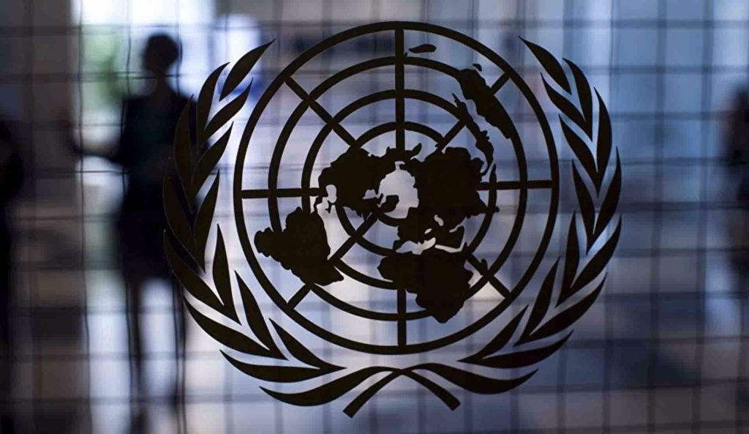

FORMACION DE ESCENARIOS
INTERNACIONALES
La cooperación internacional se refiere al apoyo que se prestan dos o más agentes del contexto internacional con el fin de promover el desarrollo económico y/o social.
ONU OCDE
CRUZ ROJA
BID
Lic. Ana Sánchez

Slide 6
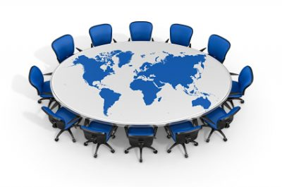
FORMACION DE ESCENARIOS
INTERNACIONALES
COOPERACION INTERNACIONAL
Objetivos
Ayuda humanitaria a los ciudadanos de países pobres o en conflicto.
Potenciar el desarrollo económico y social de los países que se encuentran en desventaja.
Proteger a los ciudadanos que sufren discriminación por su raza, credo, origen, etc.
Mantener y proteger la paz.
Proteger los derechos humanos.
Fortalecer y proteger la democracia y la libertad de expresión.
Lic. Ana Sánchez

Slide 7

FORMACION DE ESCENARIOS
INTERNACIONALES
ONU Sociedad de las Naciones
Organos Organizaciones
Objetivos:
Mantener la paz
DDHH
Asuntos humanitarios
Desarrollo
Der. Internacional
Lic. Ana Sánchez

Slide 8



FORMACION DE ESCENARIOS
INTERNACIONALES
Investigar en Argentina cuáles se desarrollan
Lic. Ana Sánchez

Slide 9


FORMACION DE ESCENARIOS
INTERNACIONALES
  “+ Derechos para la gente”
  Objetivos: Pilares:
  PAZ Y JUSTICIA Democracia
  SOLIDARIDAD DDHH
  COLABORACION, Seguridad
  INTEGRIDAD, INDEPENDENCIA Desarrollo
Lic. Ana Sánchez

Slide 10

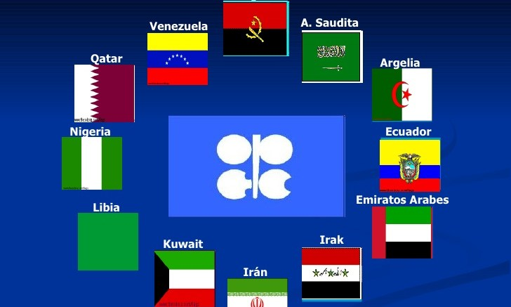
FORMACION DE ESCENARIOS
INTERNACIONALES
Fundadores
Agregados
observadores
  Objetivos:
  $ justos y estables
  abastecimiento eficiente
  Resultados justos
  Órganos:
  Conferencia de ministros
  Junta de Gobernadores
  Secretariado
  Comisión Económico
Lic. Ana Sánchez

Slide 11

FORMACION DE ESCENARIOS
INTERNACIONALES
Formas de cooperación internacional
Financiera: recursos financieros, devueltos o no por el receptor.
Técnica: traspaso de conocimientos, técnicas, tecnologías, etc. que ayudan al receptor a desarrollar nuevas capacidades
Cultural: intercambio o financiamiento de actividades culturales con objetivo de educar a la población, fortalecer su identidad, transmitir y proteger tradiciones, etc.
Especies: entrega de bienes y servicios que ayuden al a superar un problema o desarrollar nuevas capacidades. Se incluyen alimentos, ropa, agua, maquinaria para combatir los efectos de desastres naturales, etc.
Lic. Ana Sánchez

Slide 12
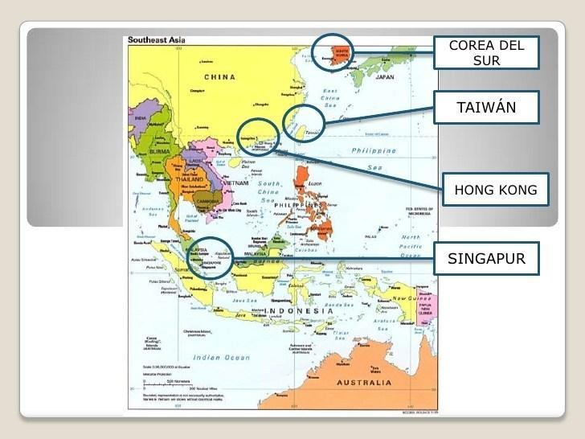
FORMACION DE ESCENARIOS
INTERNACIONALES
Etimológicamente, la voz “integración” deriva de la latina integratio que refiere a ‘restablecimiento’, ‘renovar’, ‘reparar’, o también a ‘integro’, ‘entero’, ‘no corrupto’.
Lic. Ana Sánchez

Slide 13
Etapas de los Procesos de Integración
Area de Preferencias Aduaneras
Zona de Libre Comercio
Unión Aduanera
Mercado Común
Comunidad Económica
Integración Total

Slide 14

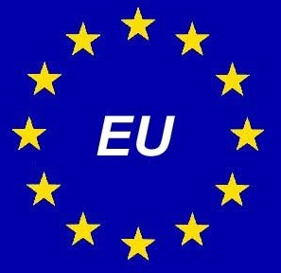
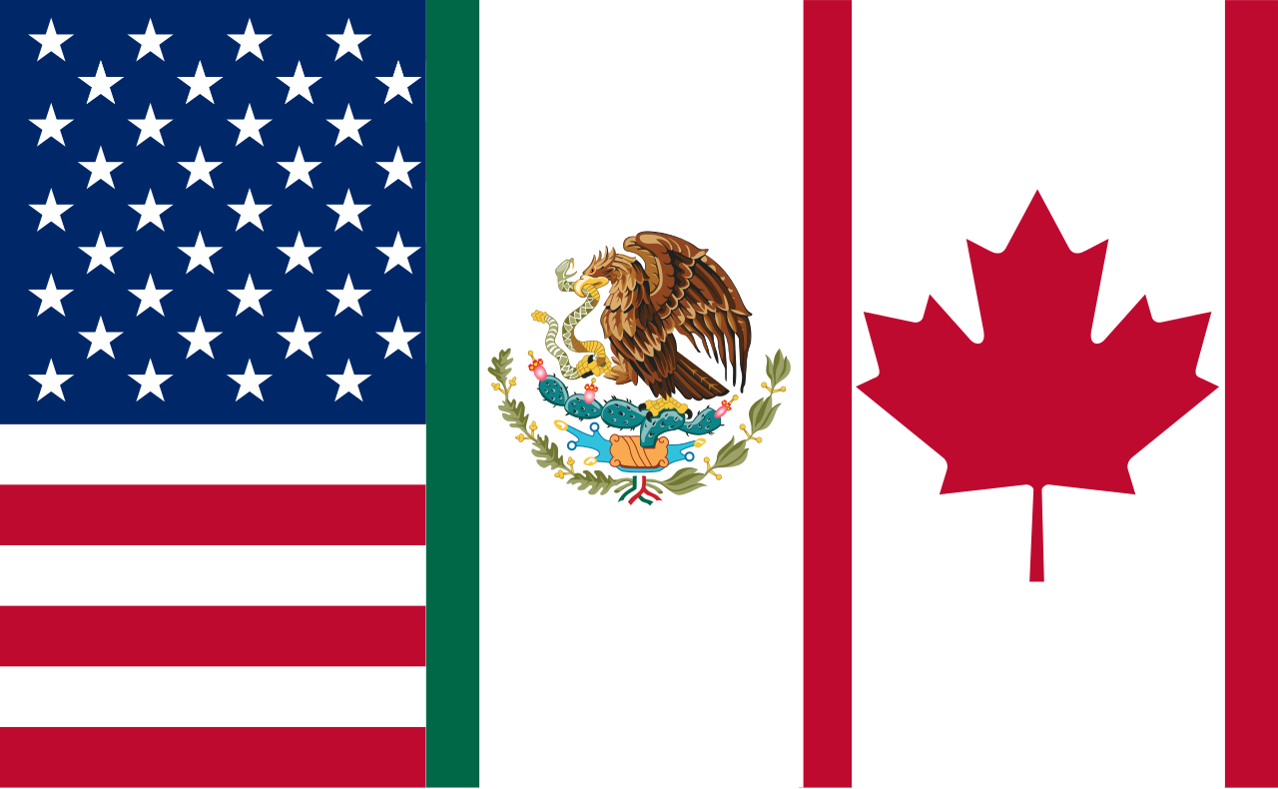

Características Etapas | Eliminación de restricciones comerciales | Política arancelaria común | Movilidad de factores de la producción | Políticas económicas y sociales | Políticas monetarias y fiscales supranacionales Supresión de símbolos nacionales
ZLC
UA
MC
UE
CE / IT

Slide 15
FORMACION DE ESCENARIOS
INTERNACIONALES
Un grupo de países se conceden entre sí ventajas reciprocas de las que quedan excluidos los países que no forman parte de la misma, relaciones económicas en un contexto de no discriminación entre ellos, que tienden a ser más fuertes, que en la cooperación, a punto de desembocar en un proceso de fusión de las economías en un único espacio económico común, debido a que, aunque se trate de un tipo de relación económica más estrecha que los países pueden establecer entre sí, los compromisos que adquieren los participantes son mayores (Fernández, 1999, pp. 10-11).
Lic. Ana Sánchez

Slide 16

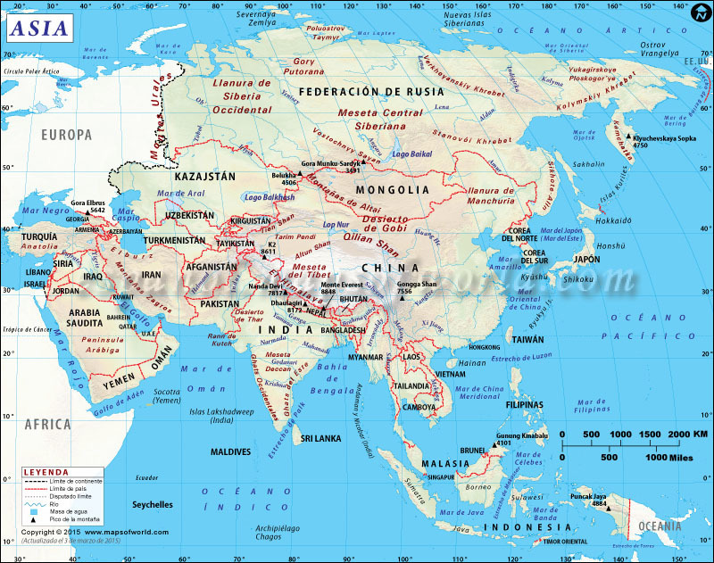
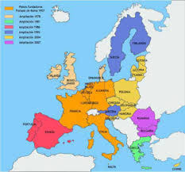
FORMACION DE ESCENARIOS
INTERNACIONALES
INDICE
  Bloques económico-político
    La integración regional puede definirse como un proceso por el cual los Estados nacionales “se mezclan, confunden y fusionan voluntariamente con sus vecinos, de modo tal que pierden ciertos atributos fácticos de la soberanía, a la vez que adquieren nuevas técnicas para resolver conjuntamente sus conflictos” (Haas, 1971, p. 6).
    UNION EUROPEA
    TIGRES ASIATICOS
Lic. Ana Sánchez

Slide 17
FORMACION DE ESCENARIOS
INTERNACIONALES - INTEGRACION
León Lindberg: " los procesos por los cuáles las naciones anteponen el deseo y la capacidad para conducir políticas exteriores e internas clave de forma independiente entre sí, buscando por el contrario tomar decisiones conjuntas o delegar su proceso de toma de decisiones a nuevos órganos centrales".
Jorge Mariño: "se entiende por proceso de integración regional el proceso convergente, deliberado (voluntario) –fundado en la solidaridad-, gradual y progresivo, entre dos o más Estados, sobre un plan de acción común en aspectos económicos, sociales, culturales, políticos, etcétera.
Lic. Ana Sánchez

Slide 18

FORMACION DE ESCENARIOS
INTERNACIONALES - INTEGRACION
Caracteristicas: estados soberanos, voluntarios
etapas
identidad cultural, social
nivel economico
Procesos formales
informales
Lic. Ana Sánchez

Slide 19
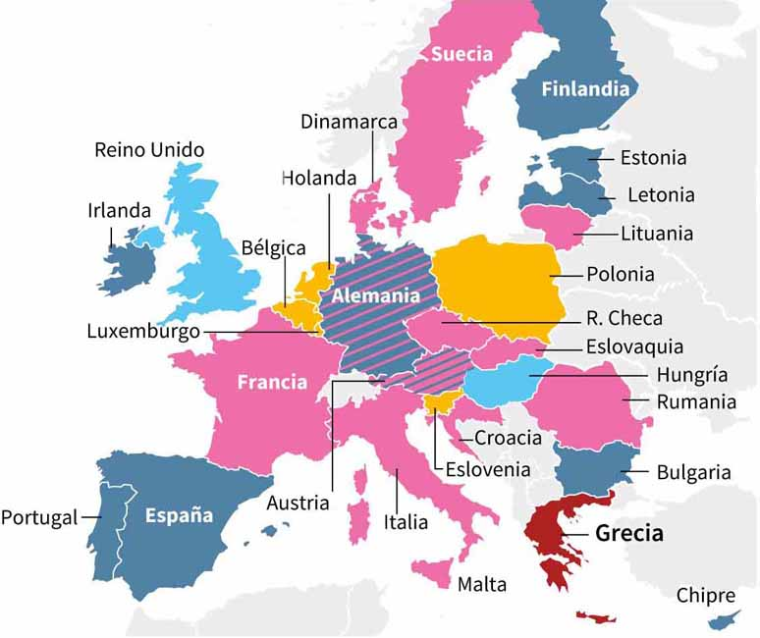
FORMACION DE ESCENARIOS
INTERNACIONALES - INTEGRACION
“regionalismo”, consiste “en una política consciente seguida por los Estados que se asocian con una idea o ideología de un espacio social identificado como un proyecto regional”
(Malamud, 2011, p. 220).
Lic. Ana Sánchez

Slide 20
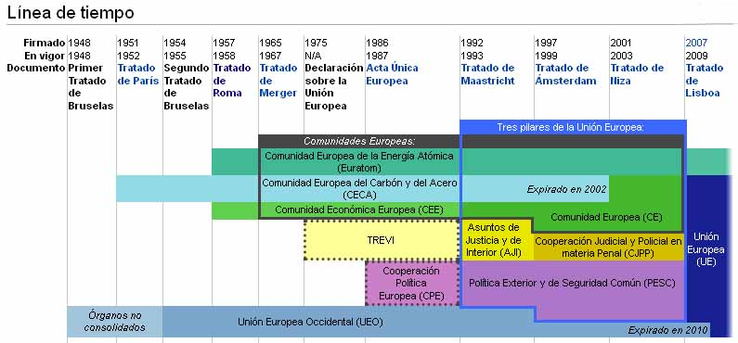
FORMACION DE ESCENARIOS
INTERNACIONALES - INTEGRACION
*
1
Lic. Ana Sánchez

Slide 21
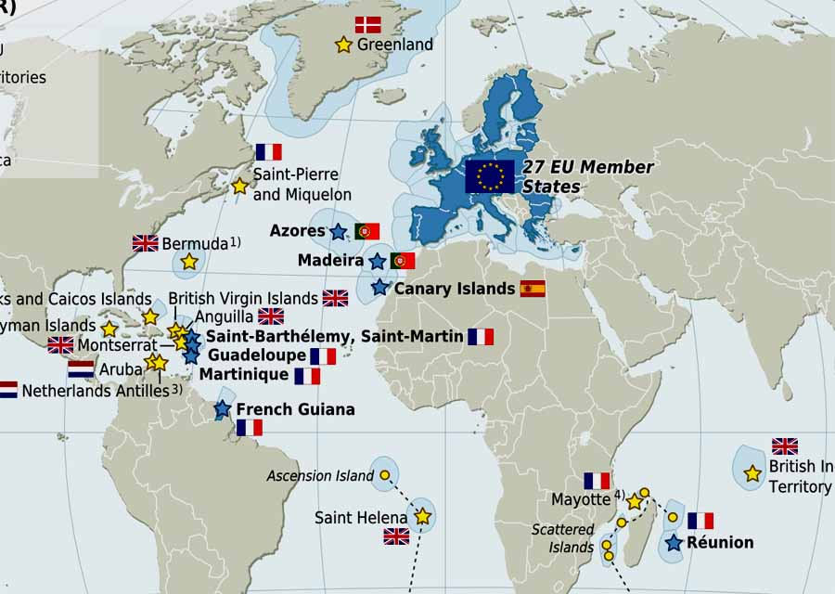
FORMACION DE ESCENARIOS
INTERNACIONALES - INTEGRACION
Lic. Ana Sánchez

Slide 22
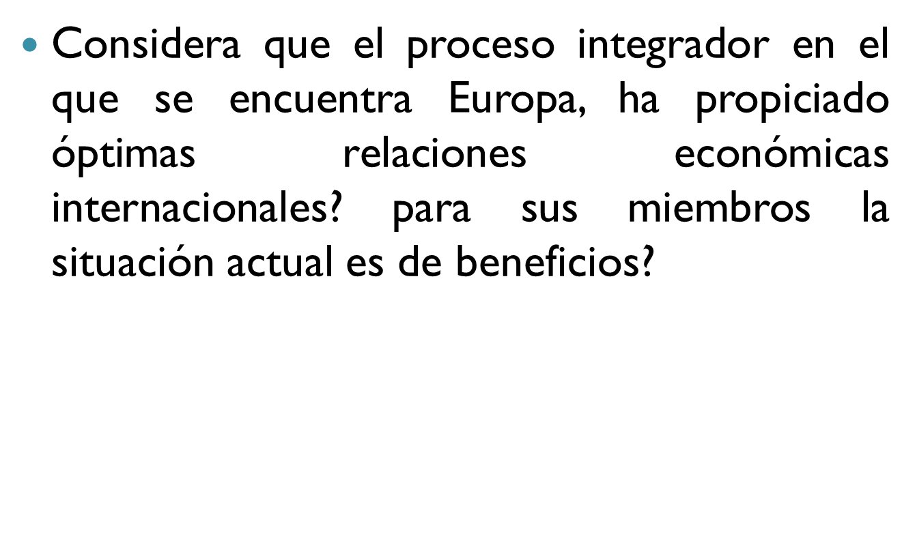
FORMACION DE ESCENARIOS
INTERNACIONALES - INTEGRACION
Lic. Ana Sánchez

Slide 23
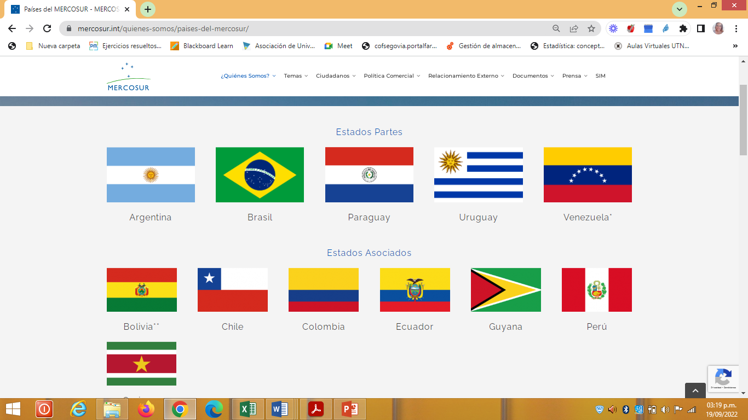
FORMACION DE ESCENARIOS
INTERNACIONALES - INTEGRACION
MERCOSUR
https://www.mercosur.int/quienes-somos/en-pocas-palabras/
https://www.argentina.gob.ar/srt/prevencion/mercosur
Integrantes
Lic. Ana Sánchez
https://www.youtube.com/watch?v=FvxWxMVi3EY&t=3s

Slide 24
MERCOSUR
Su población supera los 295.007.000 de personas con una diversidad formidable de pueblos y culturas.
Su territorio tiene una extensión de 14.869.775 km² en la cual conviven diversos ecosistemas, tanto continentales como marítimos, que poseen una de las mayores reservas de biodiversidad del mundo.
Fuente: CEPAL 2012 – IGN
Posee una de las más importantes reservas de agua dulce del planeta: el Acuífero Guaraní.
Tiene recursos energéticos inmensos, tanto renovables como no renovables.
Video Mercosur: resumen 30 años: https://www.youtube.com/watch?v=tbr2jF5VLMA
Lic. Ana Sánchez

Slide 25
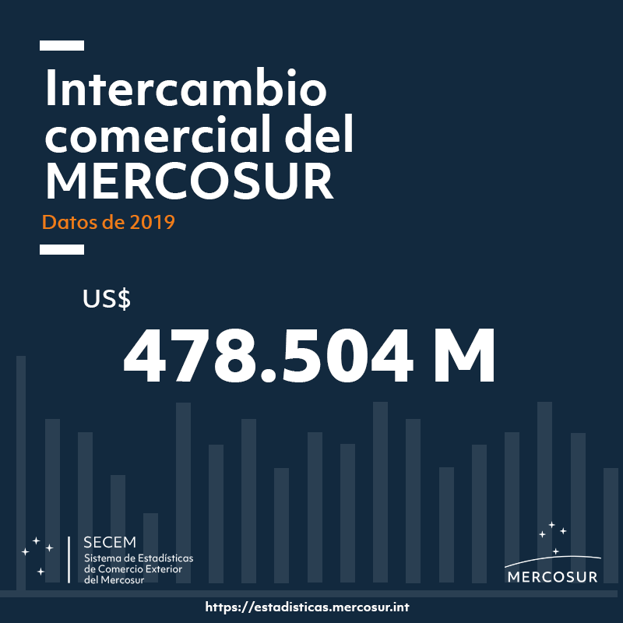
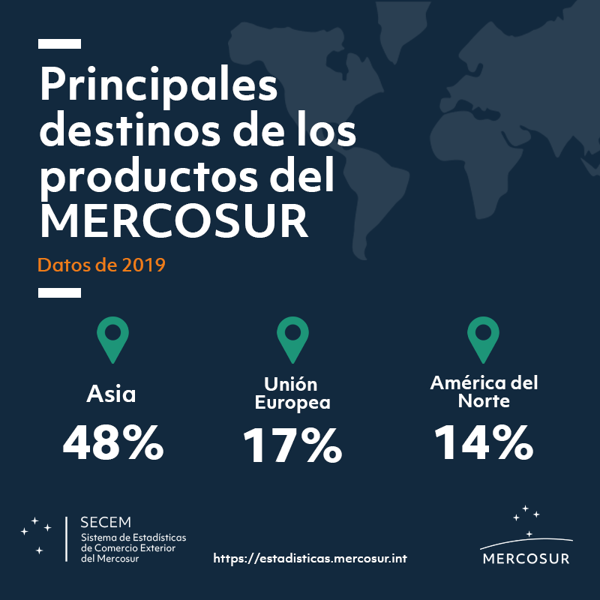
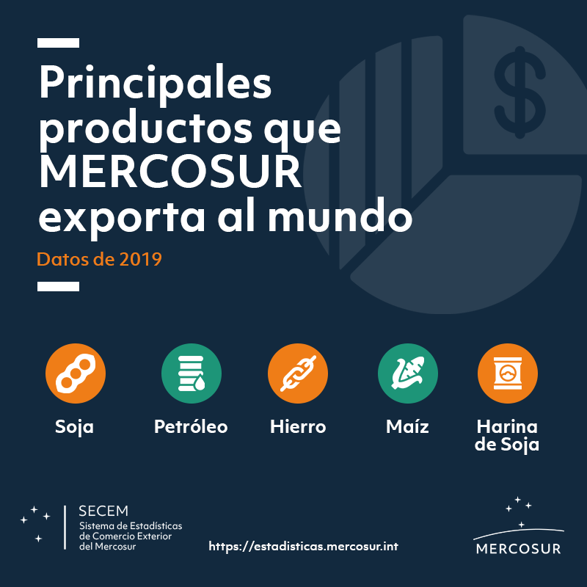
Estadísticas de Comercio Exterior
Lic. Ana Sánchez

Slide 26
Balanza de Pagos
A. MERCADERIAS Y SERVICIOS
Balanza Comercial
1. Mercancías
2. Fletes y seguros sobre embarques internacionales
3. Transportes diversos
Balanza de Cuenta Corriente
Balanza de Servicios
4. Viajes
5. Ingresos y egresos provenientes de inversiones
6. Transacciones del gobierno no incluidas en otras partidas
7. Servicios diversos
B. TRANSFERENCIAS UNILATERALES

Slide 27
Balanza de Pagos
C. CAPITAL Y ORO MONETARIO
10. Privado a largo plazo
11. Privado a corto plazo
Oro monetario
Libres
12. Gobiernos locales
Divisas
Bilaterales
13. Gobierno Nacional
Colocaciones realizables en divisas
Reservas
14. Autoridades monetarias
Tramo oro
15. Instituciones bancarias diversas
FMI
DEG
Instituciones autorizadas a operar en divisas
D. ERRORES Y OMISIONES

Slide 28
Mercado de Cambios
Sistema Cambiario
Libre
Controlado
Tipo de Cambio
Unico
Múltiple
Seguro de Cambio

Slide 29

FORMACION DE ESCENARIOS
INTERNACIONALES
* Dudas?
http://www.oas.org/es/
https://www.ecured.cu/OPEP
http://www.oas.org/es/
Lic. Ana Sánchez

